Slide 1
INVENIA
입출입 시스템 Manual
(방문자)
2020. 04. 28
IT 팀

Slide 2
1. 방문 순서
방문예약 사이트 방문 신청 및 보안 서약서 작성
담당자 방문 예약 승인
사전 모바일 보안앱 설치
인베니아 보안실 방문
보안실 방문예약 확인 및 보안 사항 확인
신분증 수거 후 출입증 대여
업무 후 출입증 수거 후 신분증 반납

Slide 3
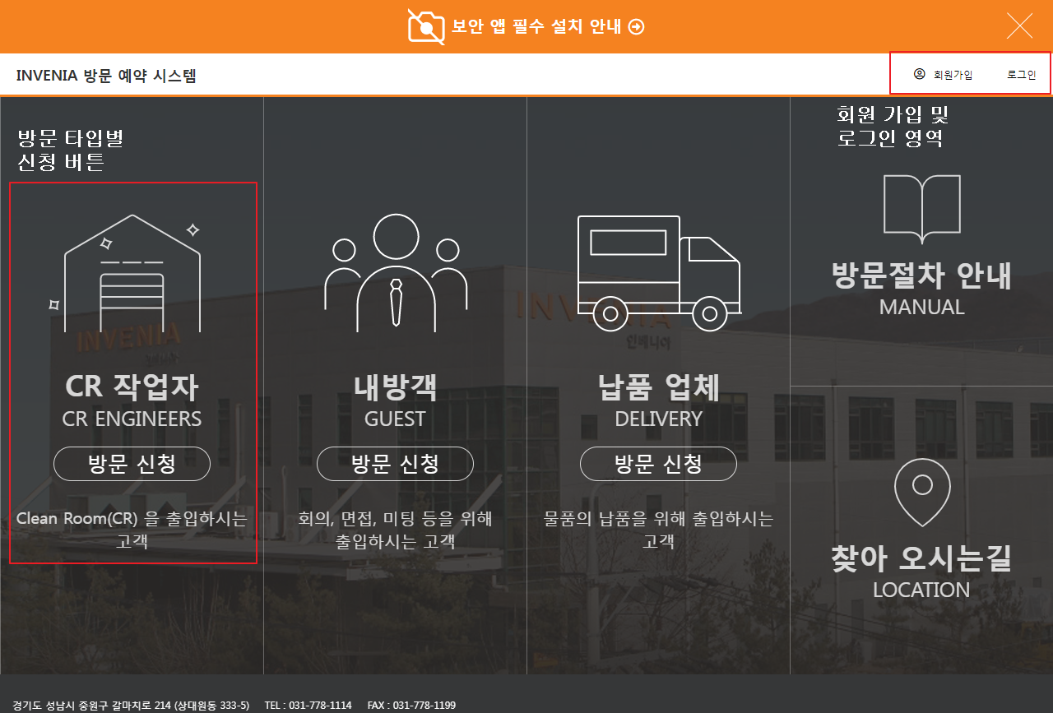
2. 회원가입하기 (메인화면)
1) Http://visit.inveniacorp.com/

Slide 4
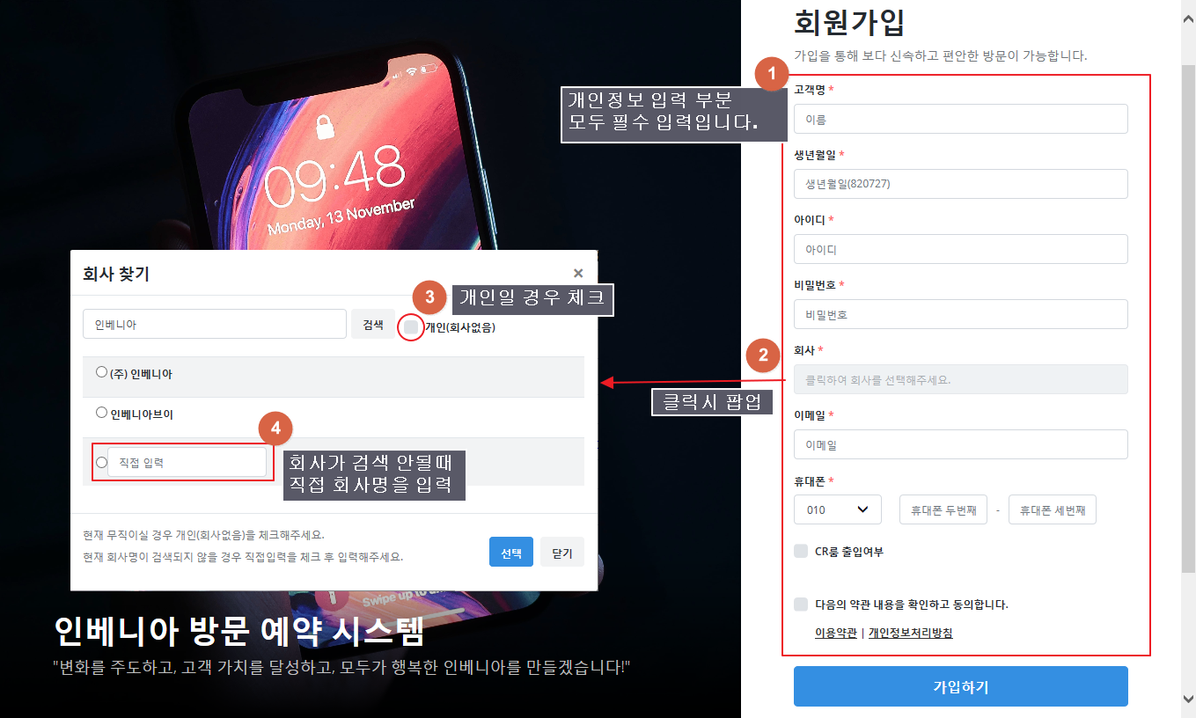
2. 회원가입하기 (회원 정보 입력)
Http://visit.inveniacorp.com/visit/join

Slide 5
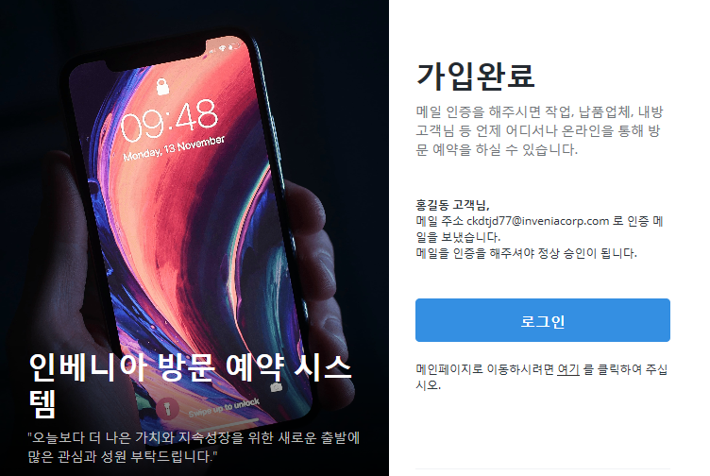
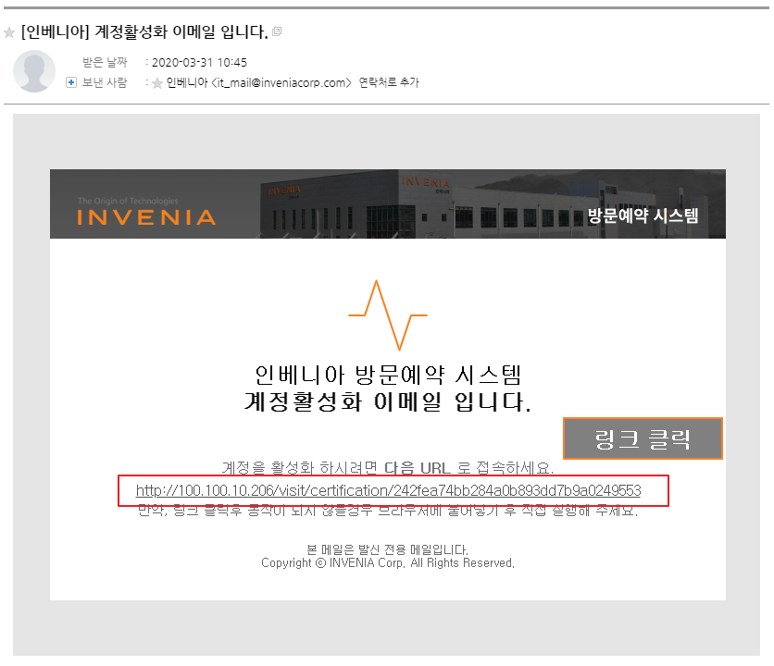
2. 회원가입하기 (가입 완료 및 이메일 인증)
가입 완료가 되면 이메일로 인증 Link를 발송
Link를 클릭하면 계정이 활성화되어 로그인이 가능해짐
메일에 이슈가 있을 경우 관리자가 인증회원으로 변경 가능

Slide 6
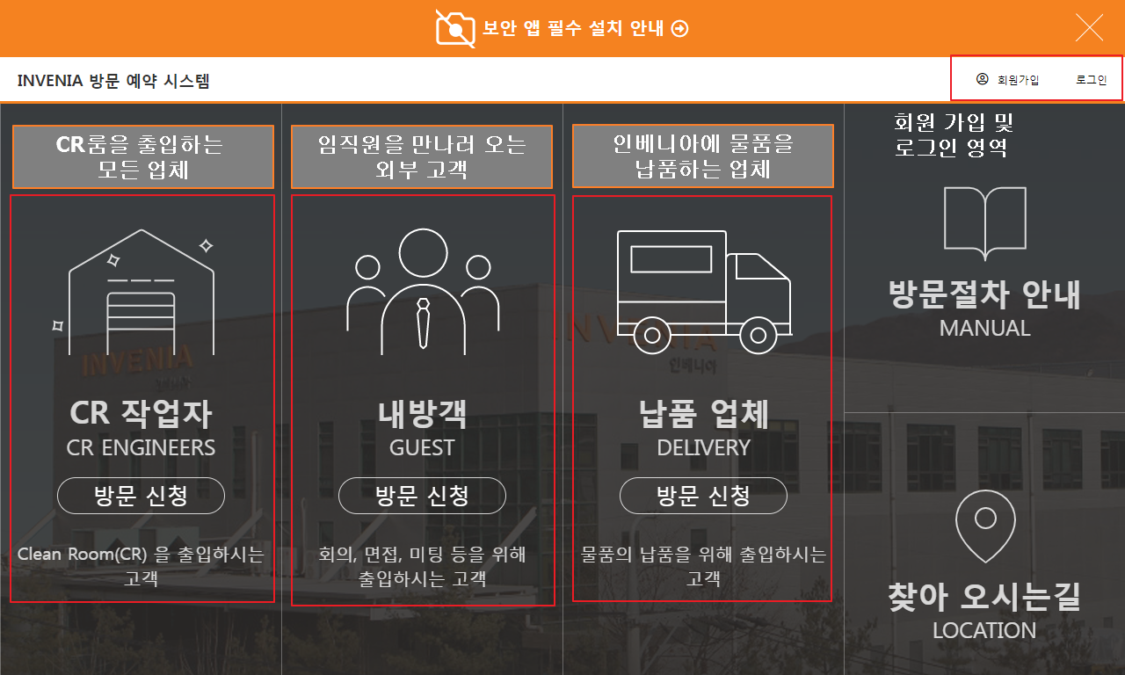
3. 방문 신청 하기 (메인화면)
1) Http://visit.inveniacorp.com/

Slide 7
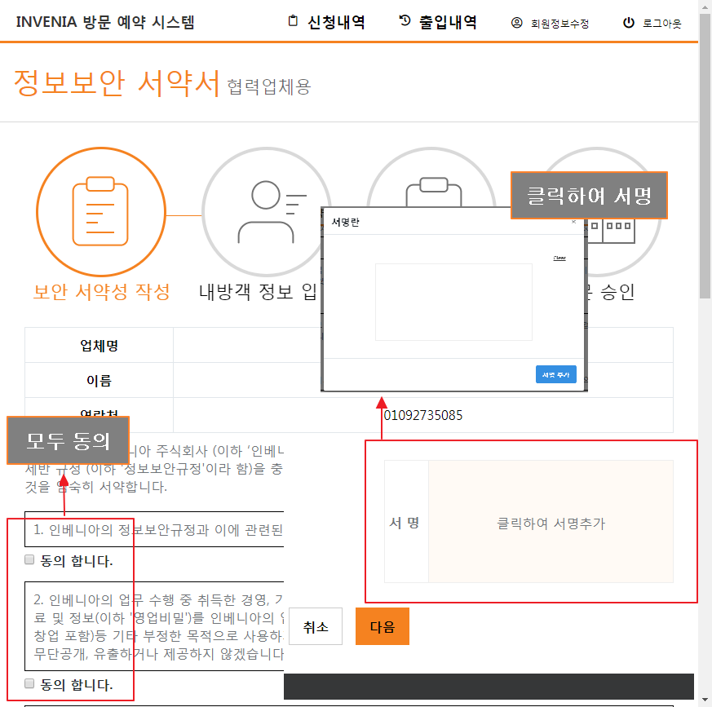
3. 방문 신청 하기 (정보보안 서약서)
기존 방문 시 작성하던
정보보안 서약서를 온라인으로 대체
내용에 모두 동의하고
서명을 추가한 뒤
서약서 파일을 생성 후
방문 신청이 가능합니다.

Slide 8
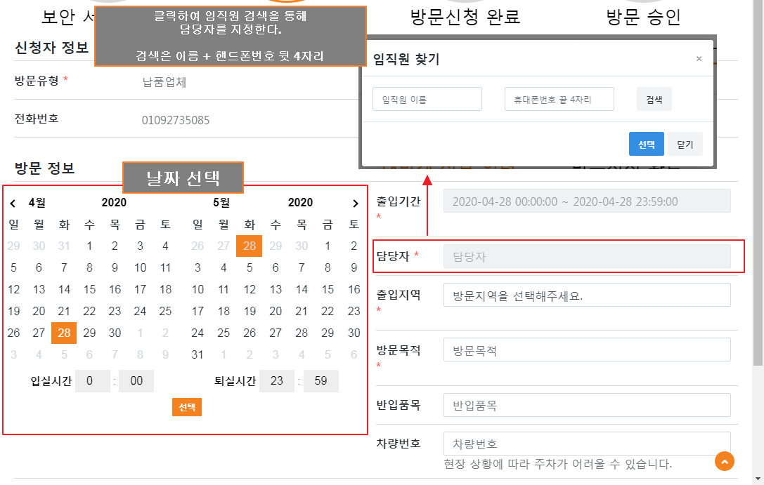
3. 방문 신청 하기 (방문 신청 작성)

Slide 9
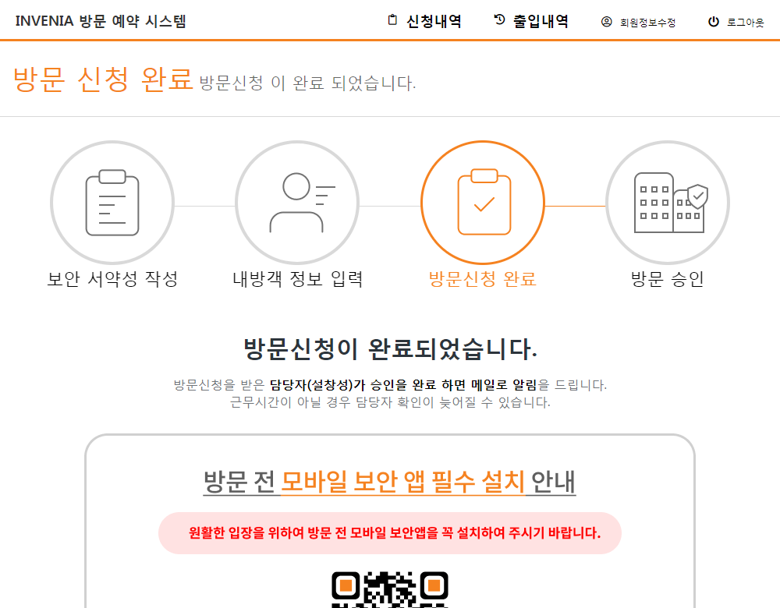
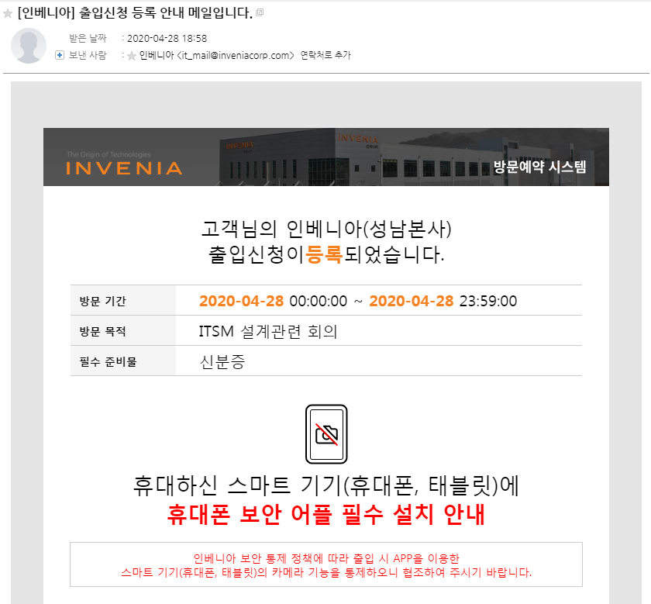
3. 방문 신청 하기 (방문신청 완료 및 안내메일)
방문 신청이 완료되면 방문신청자의 메일로 안내메일이 발송됩니다.

